Slide 1
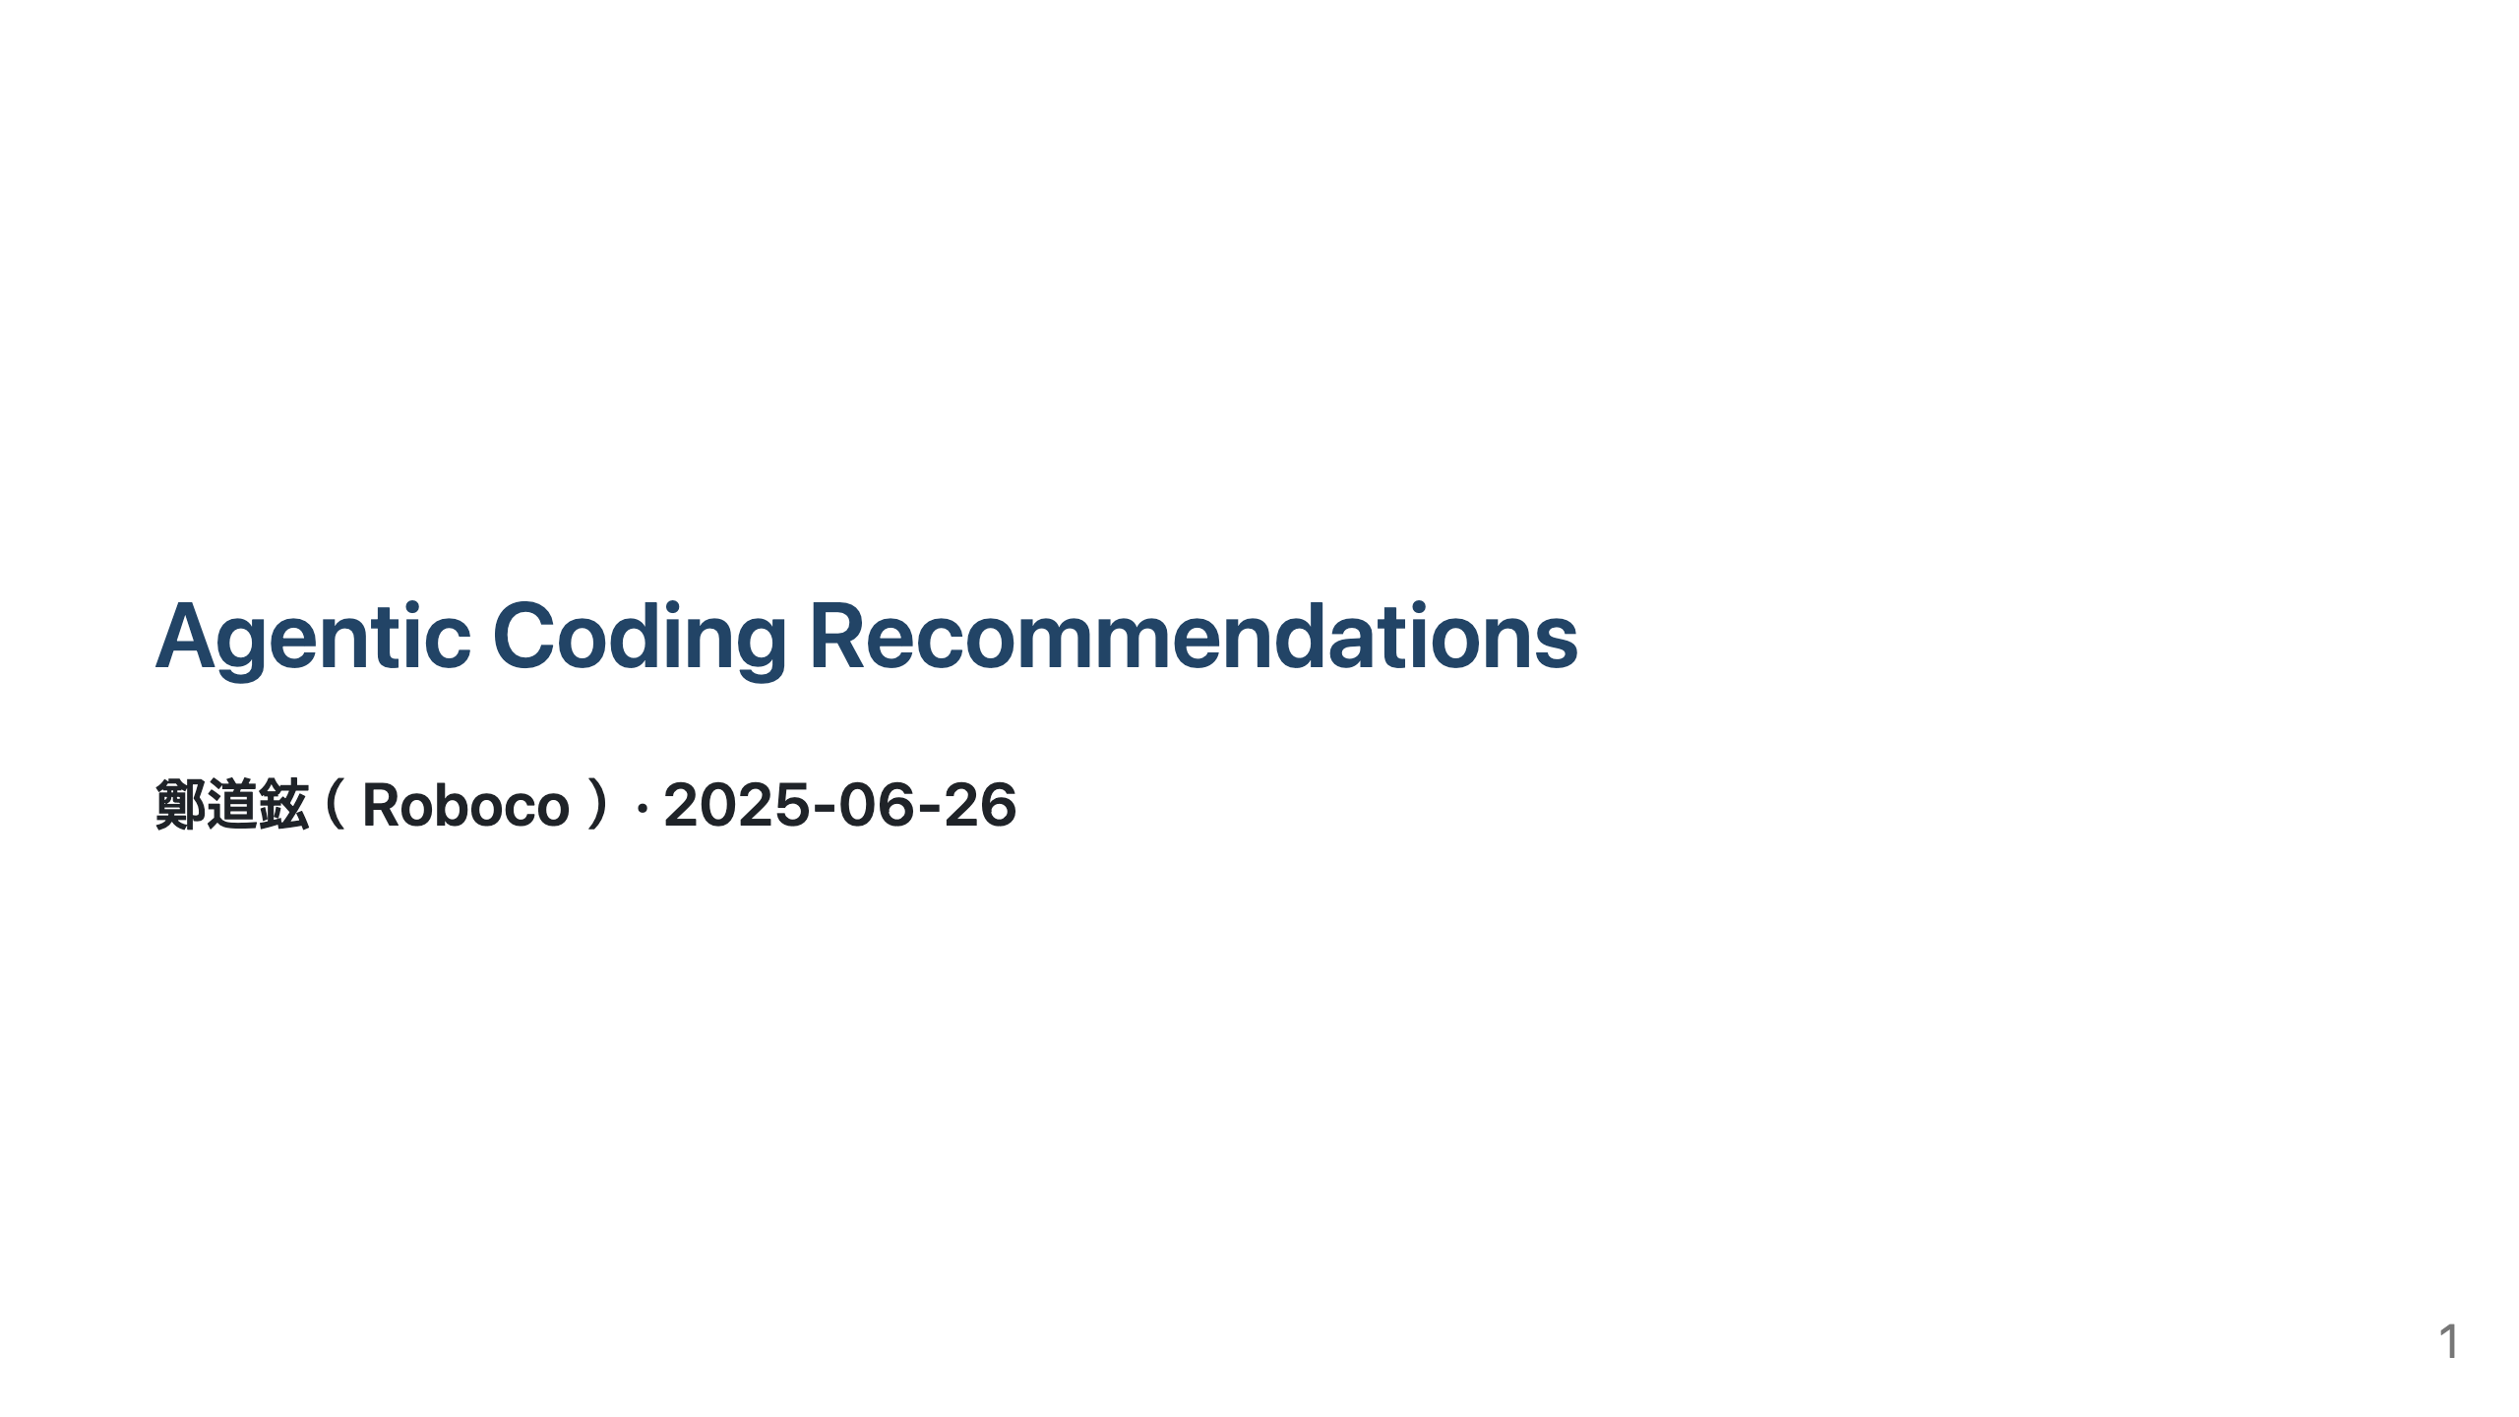

Slide 2
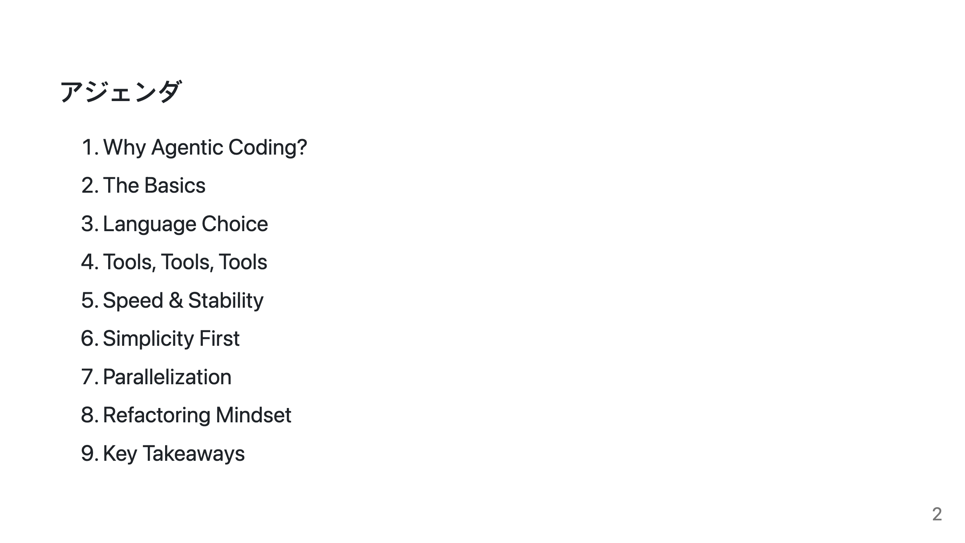

Slide 3
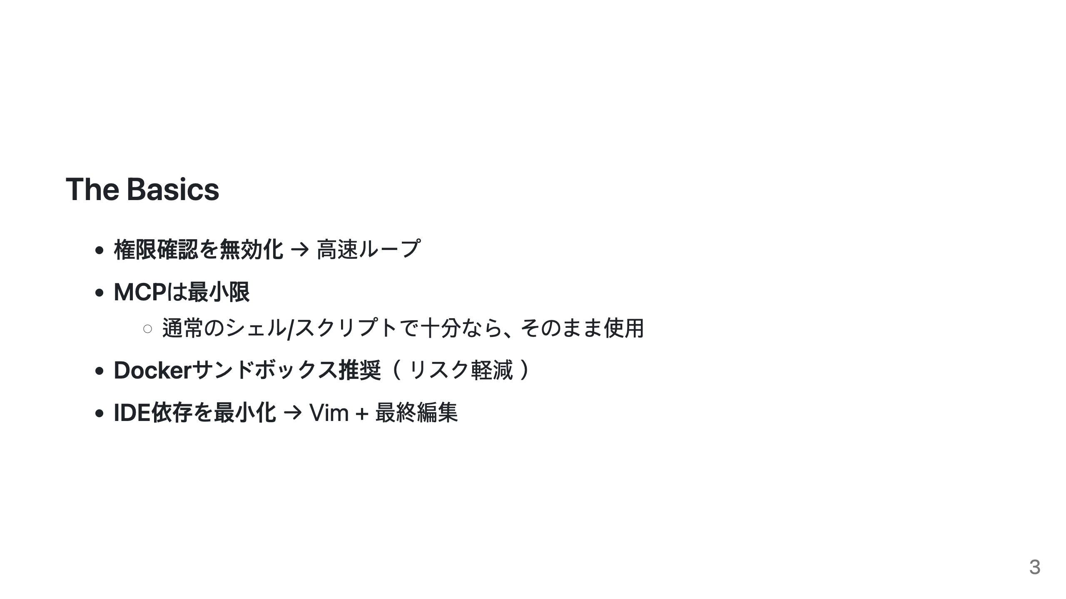
Notes:
**Presenter Notes:** - この部分は、エージェントに最大限自由に作業を任せ、開発者は管理と方向性の提示に集中するワークフローを意味します。 - 権限確認を無効化すると、反復ループが高速になります。ただし、リスクを軽減するため、Dockerサンドボックス環境を推奨します。 - MCP（ツール標準化プロトコル）は必要な時だけ使用し、通常のシェル/スクリプトで十分な場合はそのまま使用するのが効率的です。 - IDE依存度を下げれば、エージェントがコード作成に集中し、開発者は最終編集のみで済みます。 - 実務では、エージェントが一度に考慮すべき情報が多くなるほど管理が困難になるため、適切なタイミングでの構造化とリファクタリングが必要です。

Slide 4
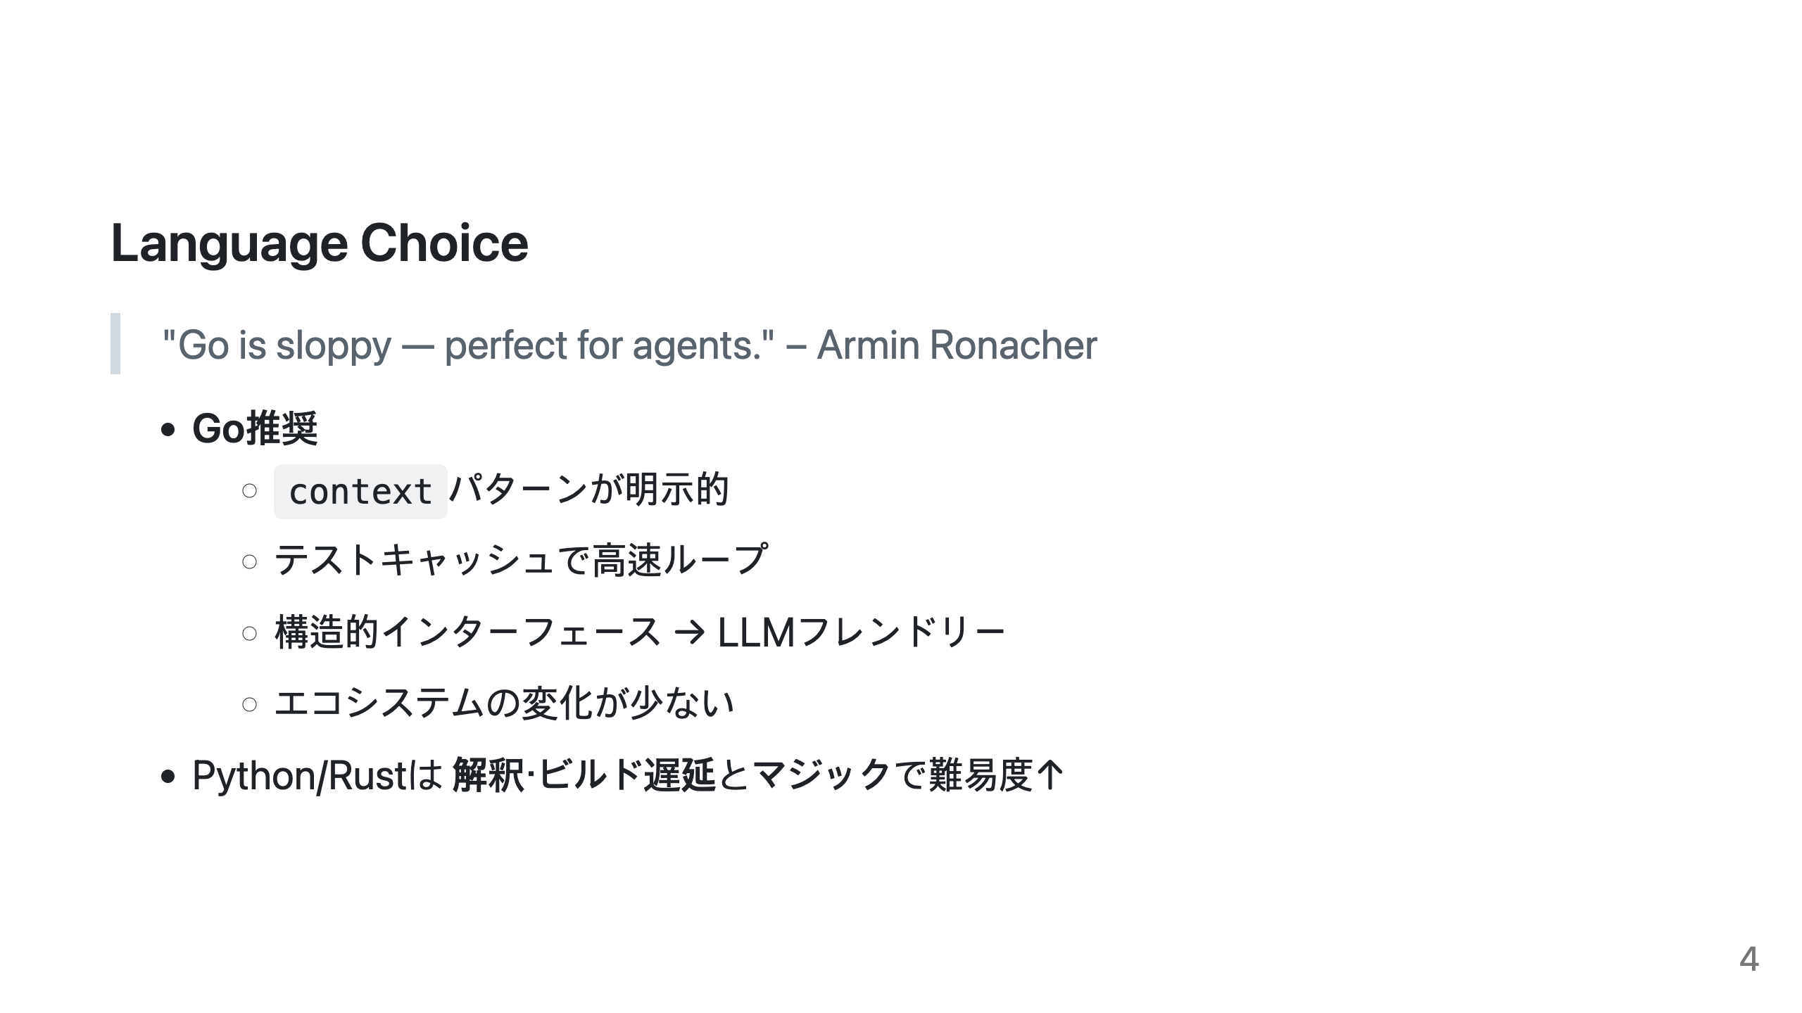
Notes:
**Presenter Notes:** - エージェントに親しみやすい言語と環境を提供すれば、作業精度と速度が向上します。 - Goはcontext渡しが明確で、テストキャッシュが優秀なため反復作業が高速です。 - 構造的インターフェースにより、LLMが型を理解しやすくなります。 - エコシステムの変化が少ないため、エージェントが予測可能なコードを生成します。 - Python/Rustはビルド/実行遅延、マジック（隠された動作）のため、エージェントがミスしやすいです。 - 実務では、Makefileにテスト、リンター、ログコマンドを整理しておけば、エージェントが簡単に活用できます。

Slide 5
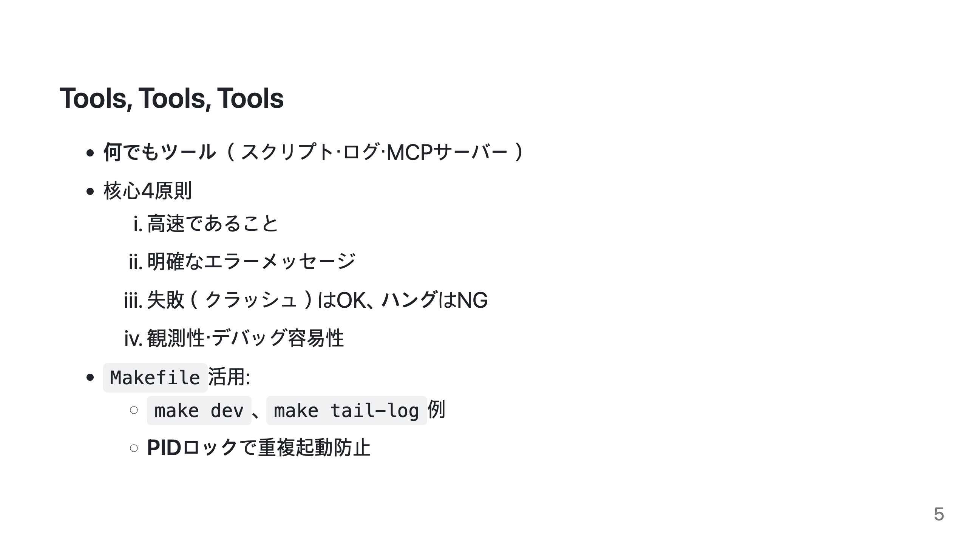
Notes:
**Presenter Notes:** - ツールとは、リンター、テスト、ログ、開発サーバーなど、エージェントが使用できる全てのものを意味します。 - ツールは高速で、明確なエラーメッセージを提供し、クラッシュは構わないがハングは絶対に避けるべきです。 - 観測性とデバッグが簡単でなければ、エージェントが問題を診断・解決できません。 - Makefileに主要コマンドを整理しておけば、エージェントが簡単にアクセスできます。 - 例：PIDロックで重複起動を防ぎ、エージェントがサーバーを複数回起動するミスを防止します。 - ログをstdoutに出力し、ドキュメントに場所を明記すれば、エージェントが必要な情報を直接見つけて処理できます。

Slide 6
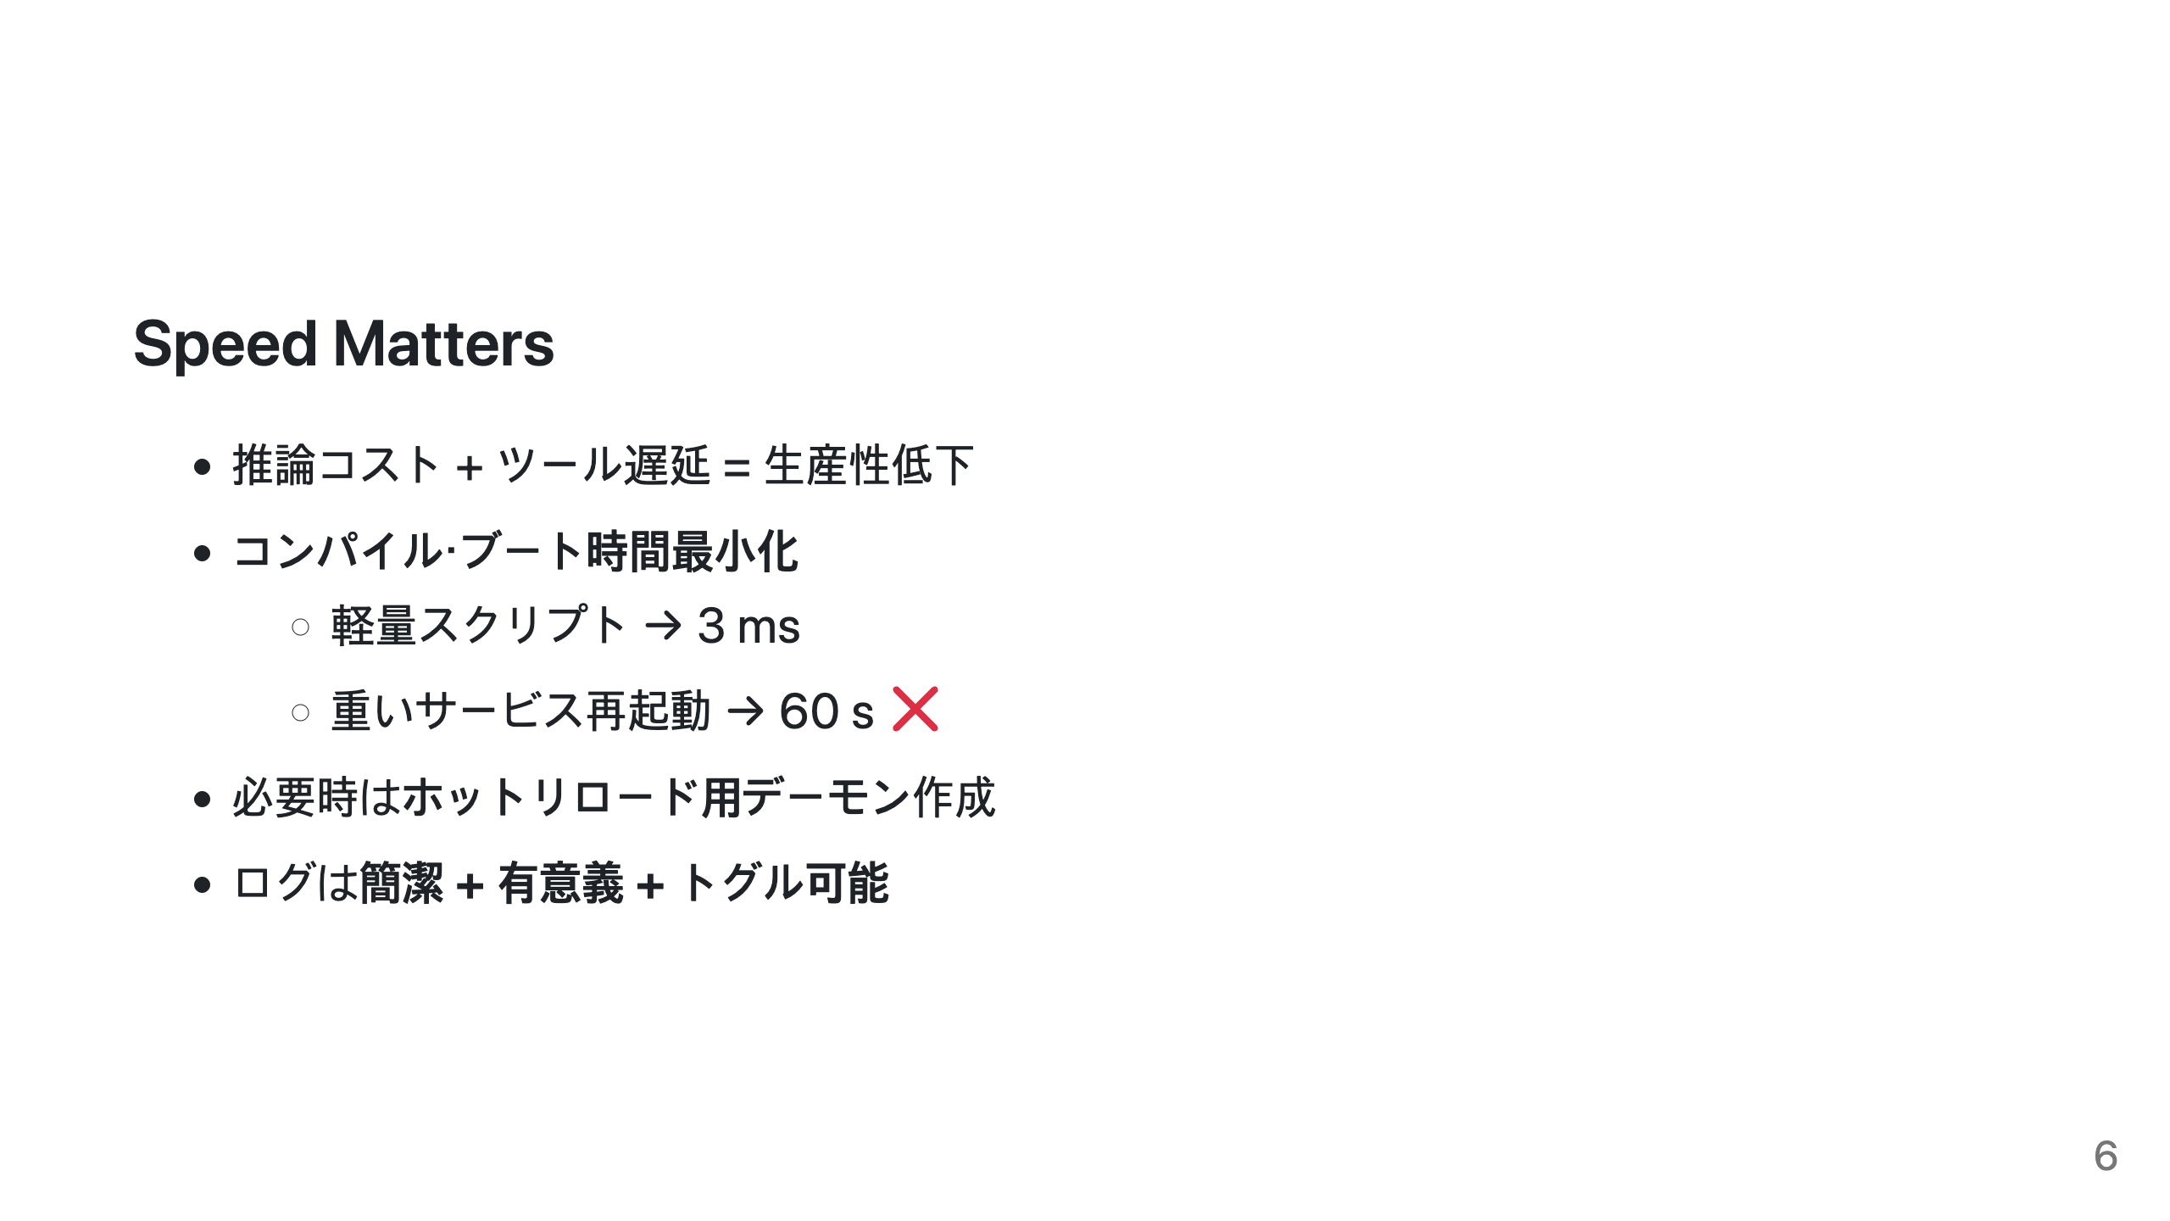
Notes:
**Presenter Notes:** - エージェントの作業速度は、ツールと環境設定に大きく左右されます。 - 反復作業（テスト、ビルドなど）が高速であるほど、エージェントがより頻繁に、より効果的にフィードバックを得られます。 - ビルド/テスト速度を最適化して、高速フィードバックループを作成してください。 - 例：テストが遅いとエージェントが小さな変更でも長時間待つ必要があるため、並列化やキャッシュを活用して速度を向上させます。 - ログは必要な情報のみを簡潔に記録し、必要に応じてトグルできるよう設計してください。

Slide 7
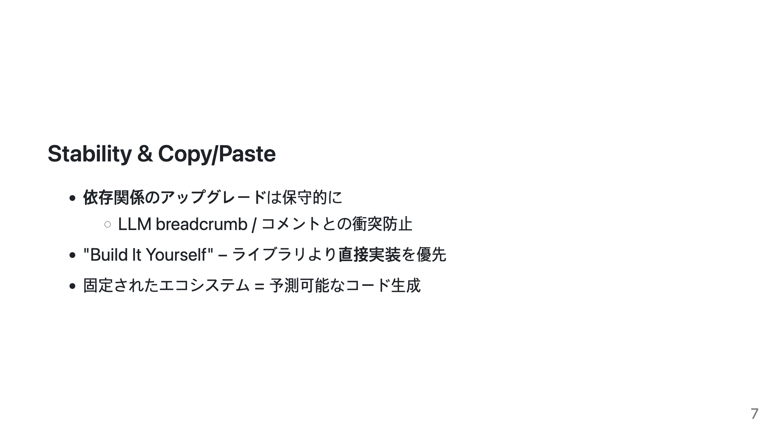
Notes:
**Presenter Notes:** - 予測可能な結果と一貫した動作が重要です。 - 依存関係のアップグレードは保守的に進め、LLMが残したコメントや判断と衝突しないようにします。 - 可能な限り直接実装（Build It Yourself）方式を優先し、エージェントがコードをより理解・保守しやすくします。 - 固定されたエコシステムは、エージェントが予測可能なコードを生成するのに役立ちます。 - 例：デバッグモードでメールを実際に送信せずログに記録すれば、エージェントがログのみで認証フローを自動化できます。

Slide 8
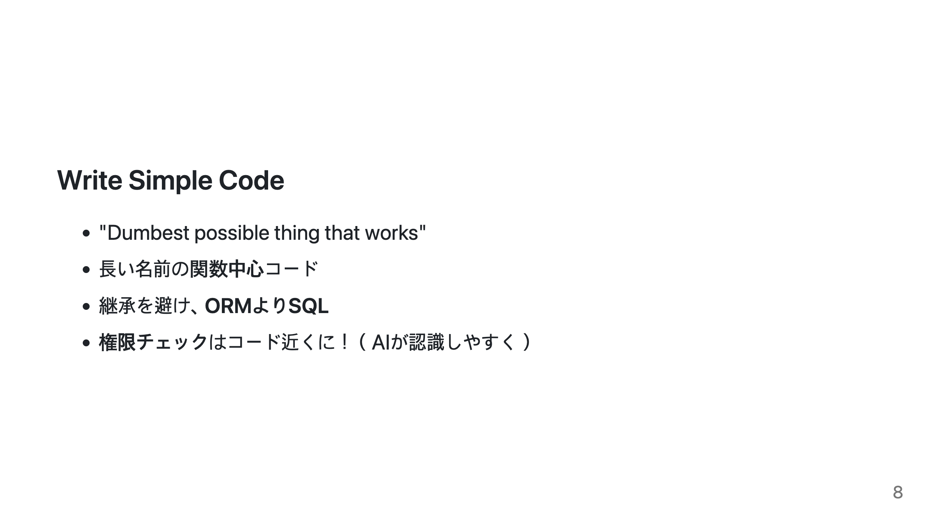
Notes:
**Presenter Notes:** - 複雑性を減らし、明確でシンプルな構造を維持することで、エージェントが全体的な文脈を理解しやすくなります。 - 関数中心、長い名前、継承ではなく組み合わせ、ORMよりSQLなど、シンプルなパターンを推奨します。 - 権限チェックはコード近くに明確に配置し、エージェントが見落とさないようにします。 - 実務では、機能別にファイルとコンポーネントを分離し、不要な重複を除去してください。

Slide 9
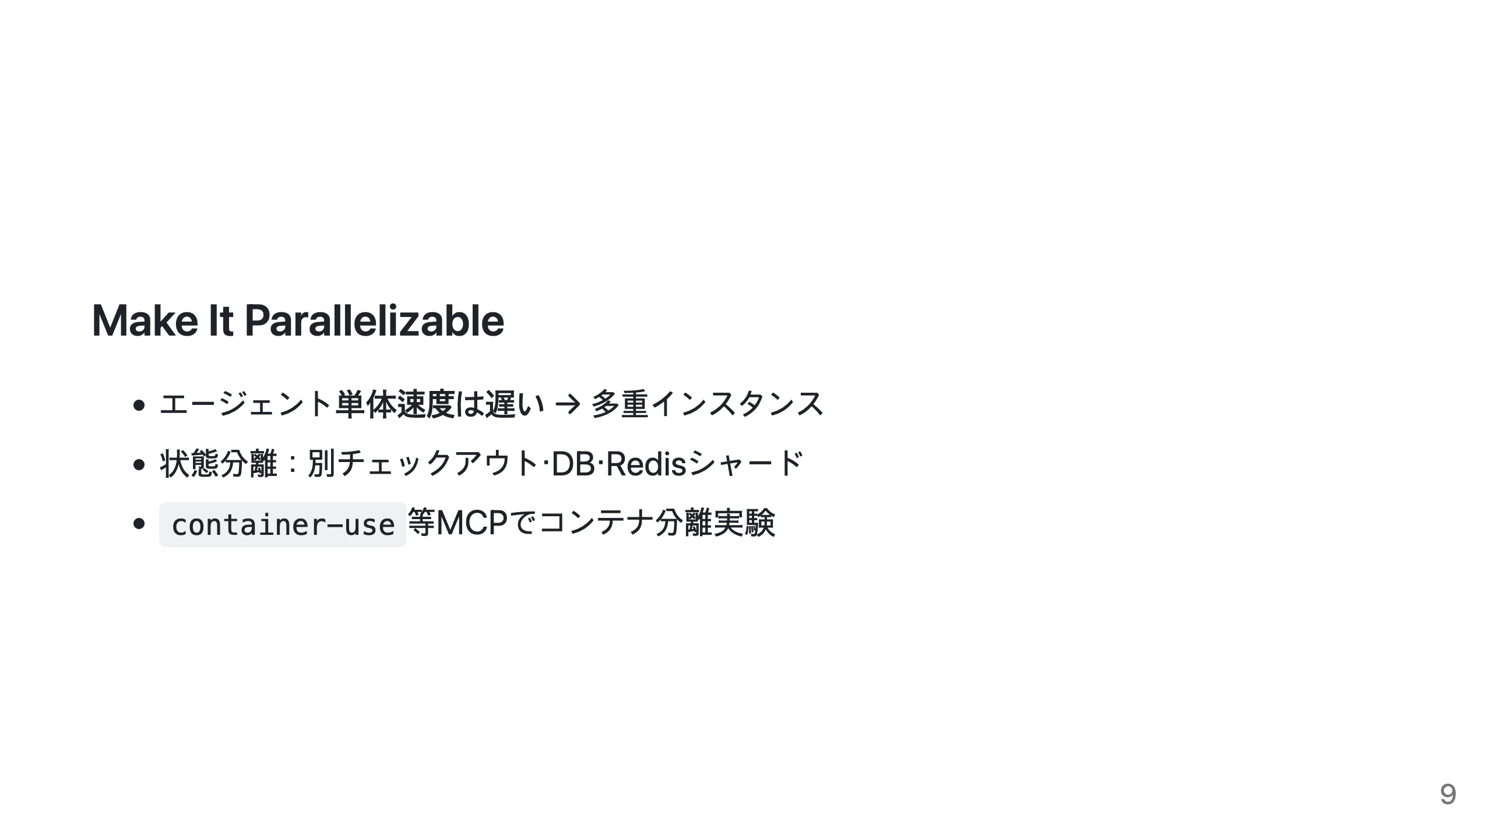
Notes:
**Presenter Notes:** - エージェントが複数のタスクを同時に処理できるよう設計すれば、全体的な開発速度が向上します。 - テスト、ビルド、コード生成など反復作業を並列実行してください。 - 状態分離のため、別チェックアウト、DB、Redisシャードなどを活用できます。 - MCPのcontainer-useなどでコンテナ分離実験も可能です。

Slide 10
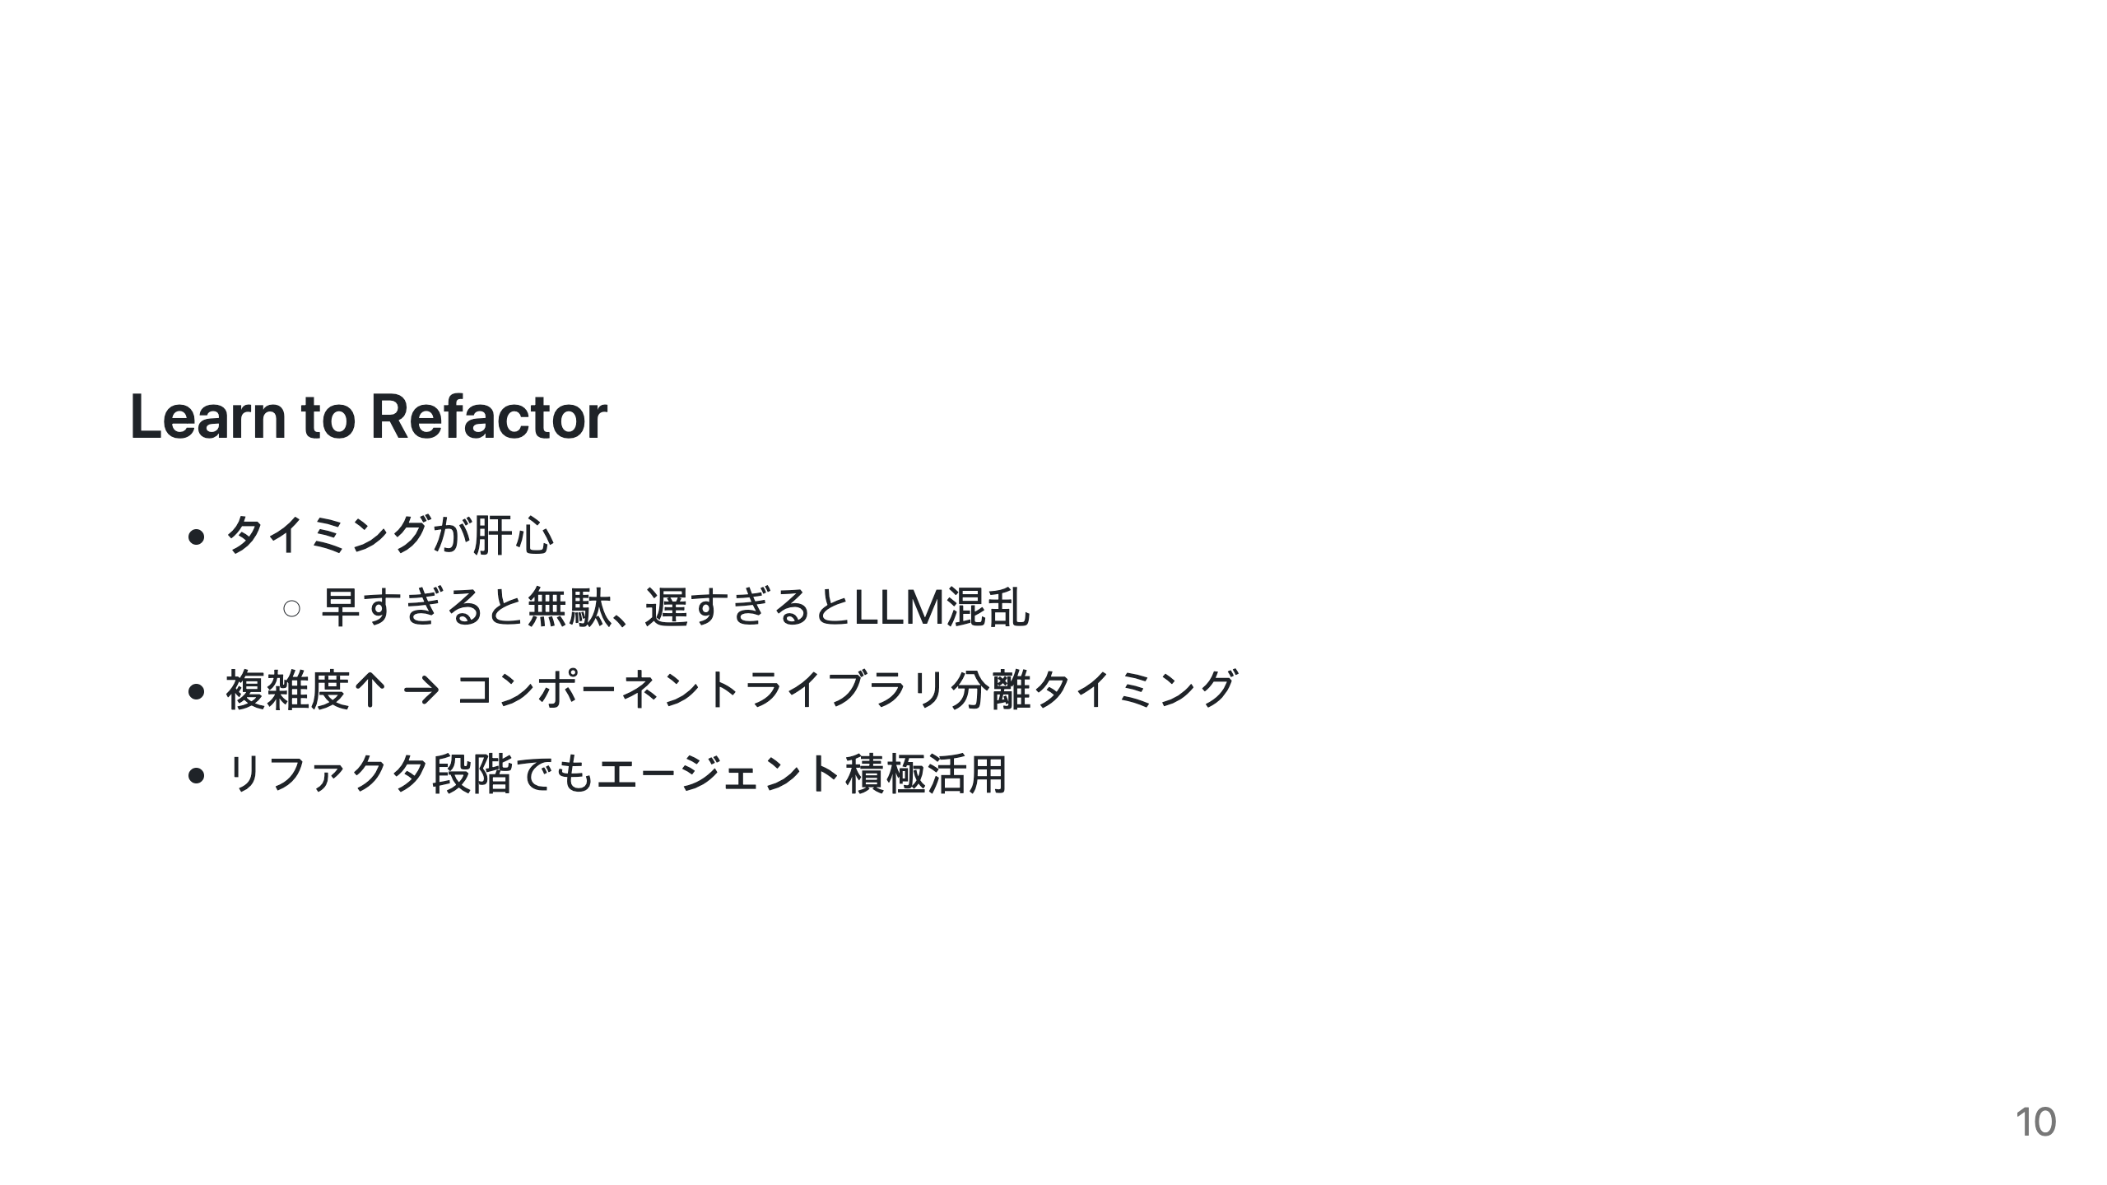
Notes:
**Presenter Notes:** - リファクタリングのタイミングと範囲を慎重に決定する必要があります。 - 早すぎたり遅すぎたりするリファクタリングは、むしろ非効率的です。 - エージェントが作業しにくくなった時が適切なタイミングです。 - 例：Tailwindクラスが多すぎてエージェントがコンポーネント抽出できない時、その時点で構造化作業を指示してください。 - リファクタ段階でもエージェントを積極活用できます。

Slide 11
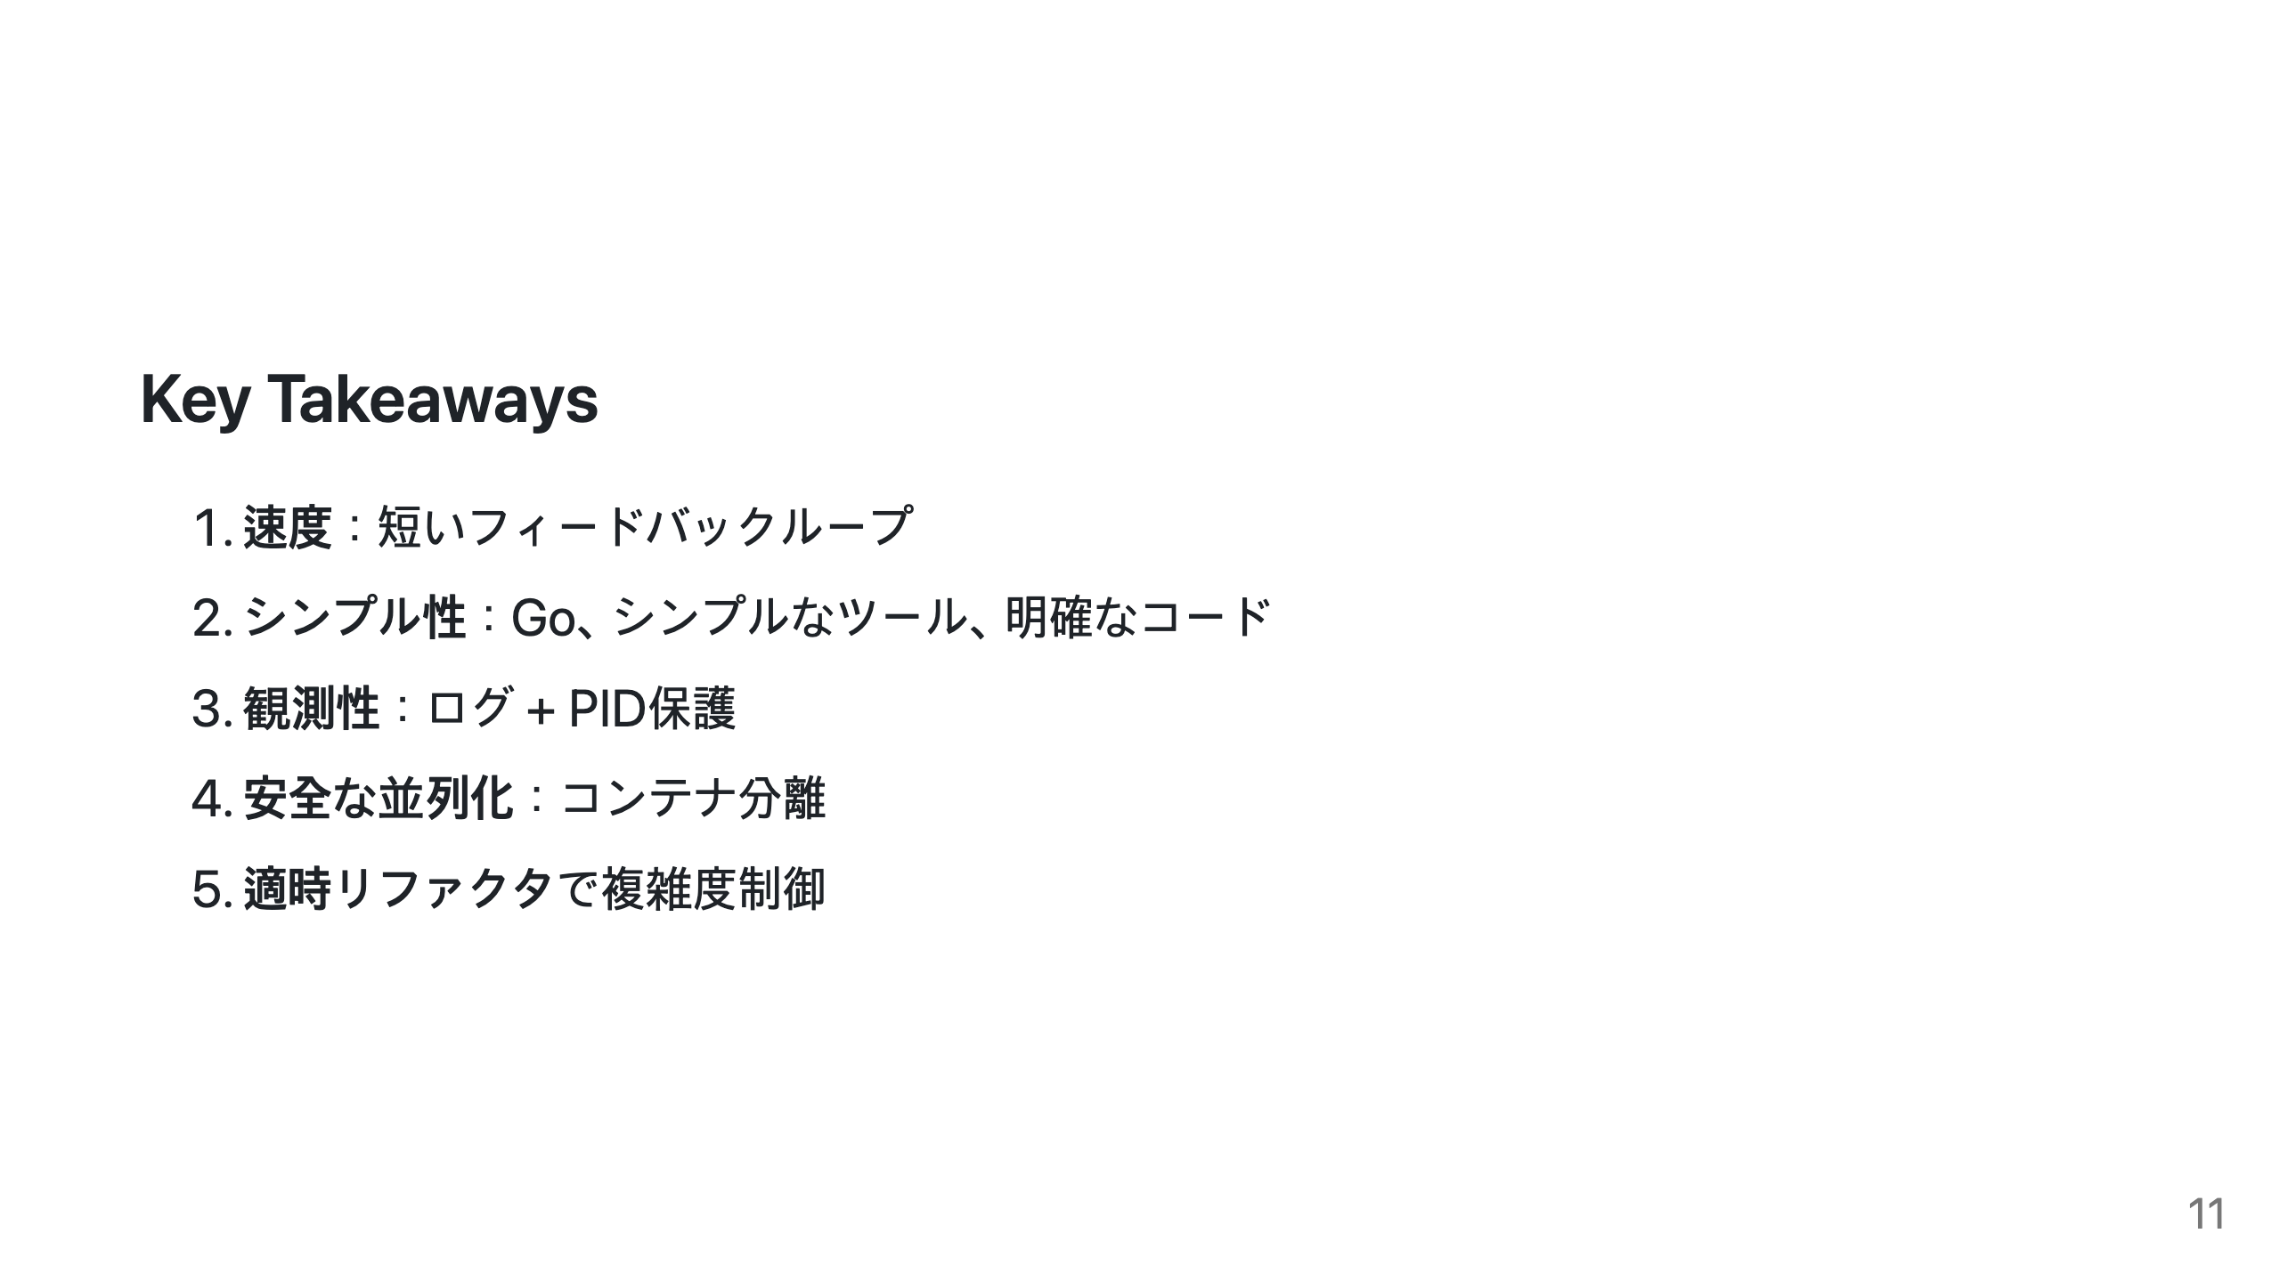

Slide 12
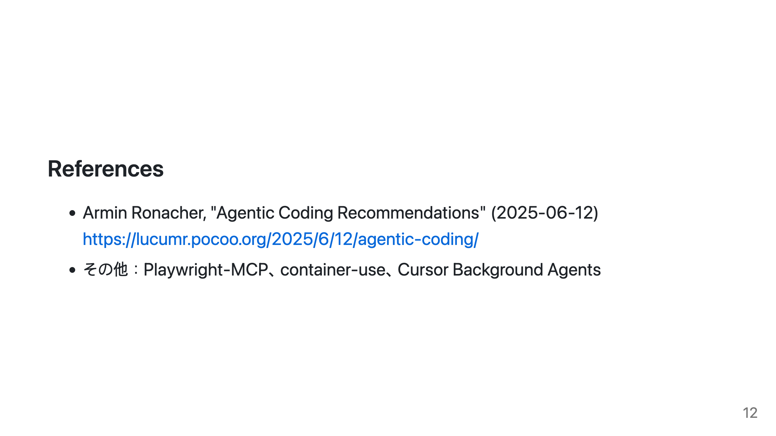

Slide 13
